Slide 1
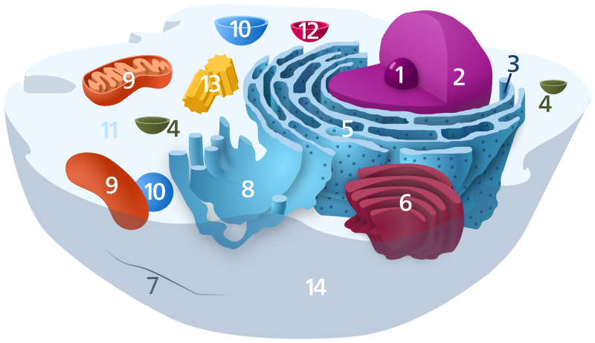
GIỚI THIỆU CHƯƠNG TRÌNH
THPT
12
11
Sinh thái học
10
Cơ thể
LỚP
THCS
Thế giới sống
Tế bào học
Vi sinh vật

Slide 2
SINH HỌC 10
PHẦN 1
GIỚI THIỆU CHUNG VỀ THẾ GIỚI SỐNG
PHẦN 2
SINH HỌC TẾ BÀO
PHẦN 3
SINH HỌC VI SINH VẬT

Slide 3
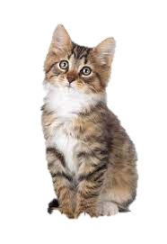
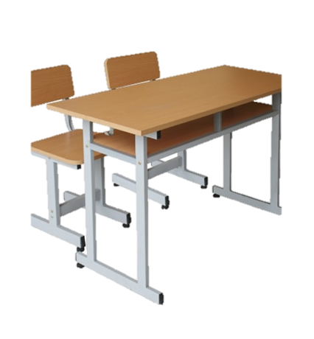
Sự khác nhau giữa vật không sống và vật sống
VẬT KHÔNG SỐNG
VẬT SỐNG
Không lấy các chất cần thiết và loại bỏ các chất thải ra ngoài,...
Không biết vui buồn, không có phản xạ…
Không chuyển động
Không lớn lên được
Không sinh sản được
Trao đổi chất và năng lượng
Cảm ứng (nhận biết môi trường, phản xạ)
Sinh trưởng và phát triển (lớn lên, gia tăng về kích thước)
Sinh sản (tạo ra các cá thể mới)

Slide 4
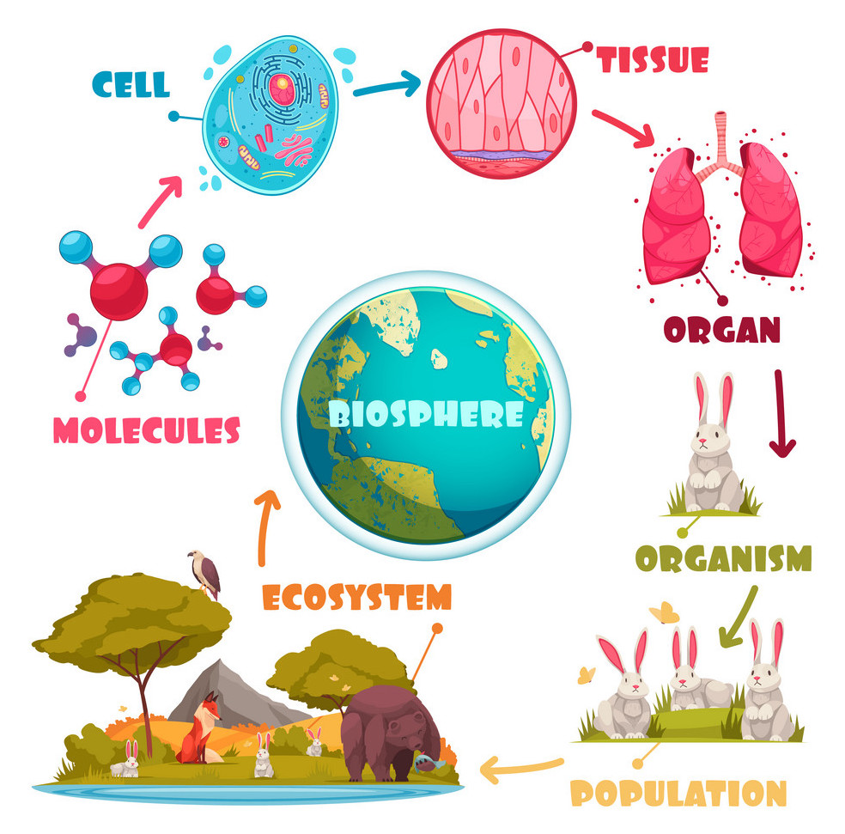
PHẦN I: GIỚI THIỆU CHUNG VỀ THẾ GIỚI SỐNG
BÀI 1:
CÁC CẤP TỔ CHỨC CỦA THẾ GIỚI SỐNG

Slide 5
NỘI DUNG
Các cấp độ tổ chức của thế giới sống.
Đặc điểm chung của các cấp độ tổ chức sống

Slide 6
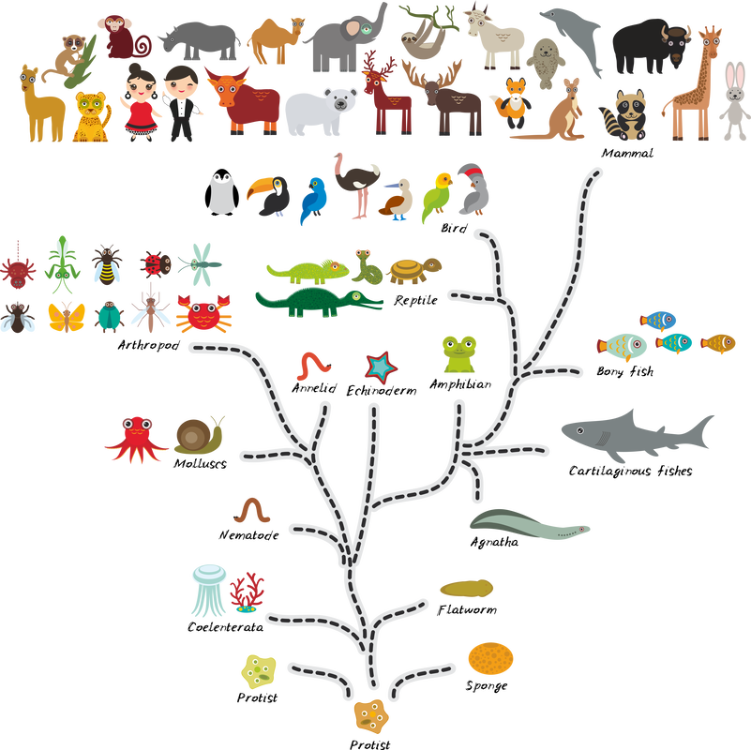
I. Các cấp độ tổ chức của thế giới sống.

Slide 7
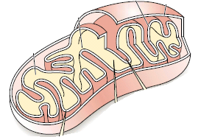
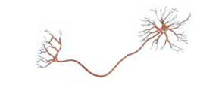
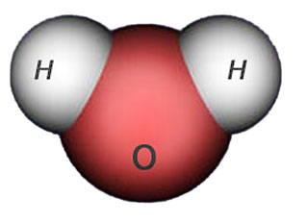
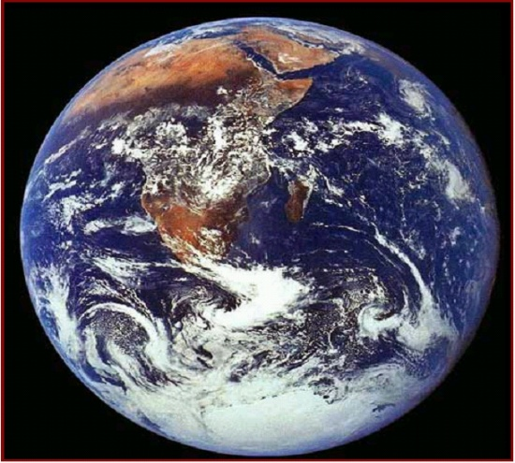
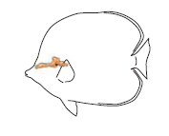
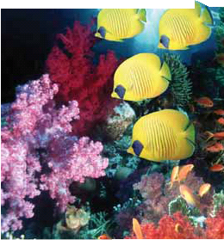
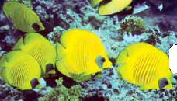
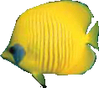
NGUYÊN TỬ
PHÂN TỬ
BÀO QUAN
TẾ BÀO
Thế giới sống được tổ chức theo nguyên tắc thứ bậc rất chặt chẽ.
MÔ
SINH QUYỂN
CƠ QUAN
CƠ THỂ
QUẦN THỂ
QUẦN XÃ

Slide 8
CÁC CẤP TỔ CHỨC CƠ BẢN CỦA THỂ GIỚI SỐNG
Hệ sinh thái
Các cấp tổ chức cơ bản của thế giới sống gồm những cấp tổ chức nào?
Quần xã
Cấp độ tổ chức đầu tiên nào của hệ thống sống có đầy đủ dấu hiệu đặc trưng cho sự sống?
Quần thể
Cơ thể
Tế bào là đơn vị cơ bản
Tế bào

Slide 9
Tại sao nói “Tế bào là đơn vị căn bản của sự sống”?
Tb thể hiện đầy đủ đặc tính của sự sống: chuyển hoá vật chất và năng lượng, sinh trưởng và phát triển, cảm ứng và sinh sản
Tb cấu tạo nên mọi cơ thể sinh vật.
Các tế bào chỉ được sinh ra bằng cách phân chia tế bào.

Slide 10
II. Đặc điểm chung của các cấp tổ chức sống.

Slide 11
II. ĐẶC ĐIỂM CHUNG CỦA CÁC CẤP TỔ CHỨC SỐNG
Hệ thống mở và
tự điều chỉnh
Nguyên tắc
thứ bậc
Tiến hoá liên tục

Slide 12
1.Nguyên tắc thứ bậc
Tổ chức sống cấp dưới làm nền tảng để xây dựng nên tổ chức sống cấp trên.
Ngoài đặc điểm của tổ chức sống cấp dưới, tổ chức cấp trên còn có những đặc tính riêng gọi là đặc tính nổi trội.

Slide 13
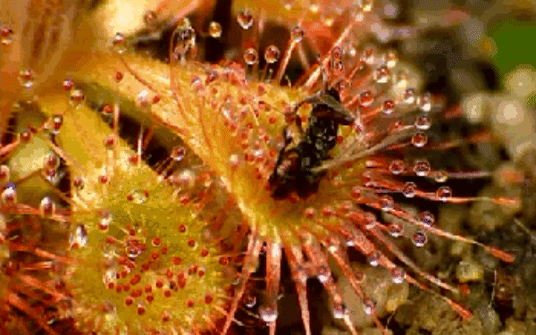
Chuyển hoá vật chất và năng lượng
Cảm ứng
Đặc tính nổi trội đặc trưng cho thế giới sống
Sinh trưởng và phát triển
Sinh sản

Slide 14
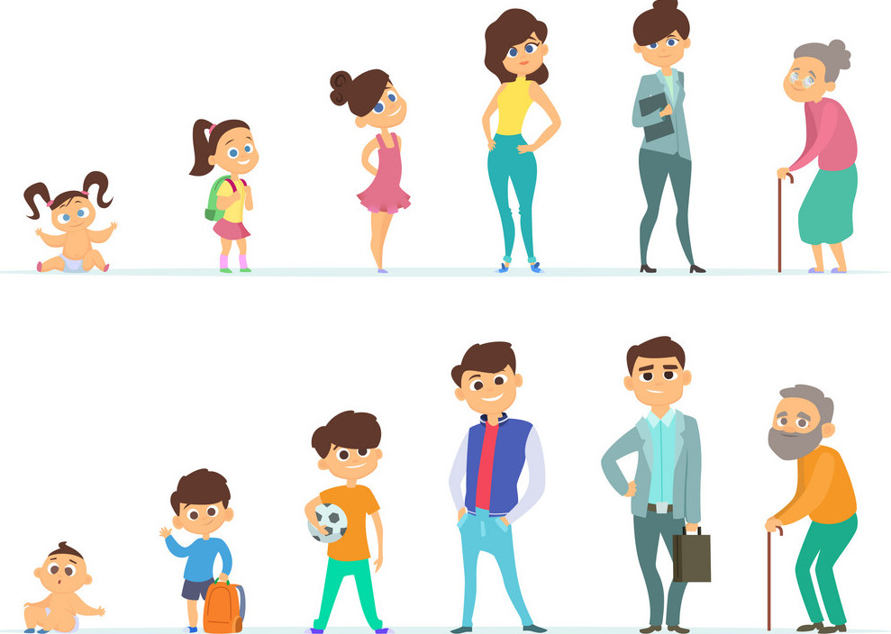
2.Hệ thống mở và tự điều chỉnh
Cơ thể sống muốn tồn tại sinh trưởng và phát triển thì phải như thế nào?
Không ngừng trao đổi chất với môi trường.
Notes:
Sv ở mọi tổ chức đèu không ngừng TĐC và năng lượng với môi trường. Sinh vật ko chỉ chịu sự tác động của môi trường mà còn góp phần làm biến đổi môi trường.

Slide 15
2.Hệ thống mở và tự điều chỉnh
Hệ thống mở là một hệ thống luôn cần có sự trao đổi vật chất và năng lượng với môi trường.

Slide 16
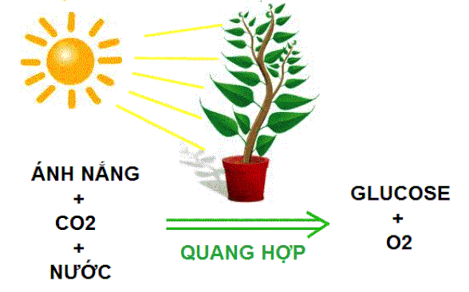
2.Hệ thống mở và tự điều chỉnh
Nếu trao đổi chất không cân đối thì cơ thể sống làm như thế nào để giữ cân bằng?
Tự điều chỉnh quá trình trao đổi chất với môi trường

Slide 17
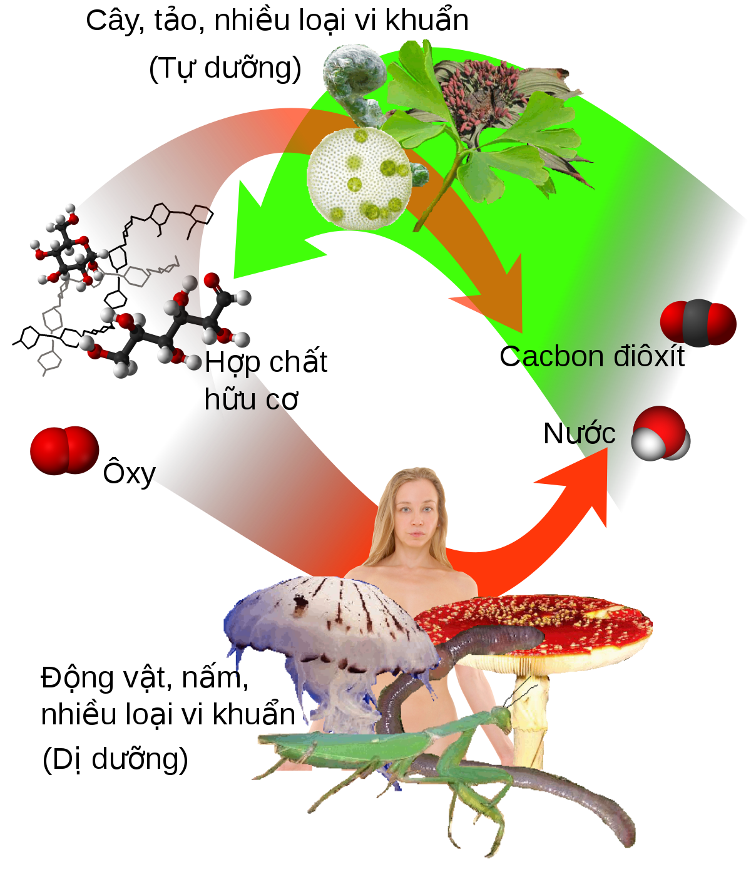
2. Hệ thống mở và tự điều chỉnh
Hệ thống mở là một hệ thống luôn cần có sự trao đổi vật chất và năng lượng với môi trường.
Mọi cấp tổ chức sống đều có khả năng tự điều chỉnh nhằm duy trì và điều hoà sự cân bằng động trong hệ thống để tồn tại và phát triển.

Slide 18
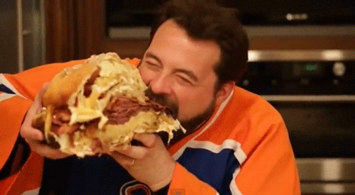
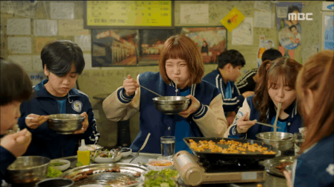
2. Hệ thống mở và tự điều chỉnh
Tại sao ăn uống ko hợp lí sẽ dẫn đến phát sinh các bệnh ?
Notes:
Cơ thể luôn cần một số lượng các chất hợp lí cân đối, nếu cung cấp quá nhiều cơ thể không sử dụng hết sẽ đầu độc cơ thể, nếu cung cấp quá ít cơ thể không đủ nguyên liệu để tổng hợp các chất cần cho sự sống cũng sẽ sinh bệnh
Mỗi loại thức ăn chỉ có một số chất nhất định, do vậy cần phải ăn đủ đa dạng các loại thức ăn, ăn quá nhiều một loại nào đó sẽ dẫn đến cơ thể dư thừa chất đó nhưng lại thiếu những loại khác, gây rối loạn hoạt động sống.→ Mất cân bằng nội môi → Rối loạn hoạt động sống. Cơ quan trong cơ thể người giữ vai trò chủ đạo trong điều hòa cân bằng nội môi: gan, thận

Slide 20
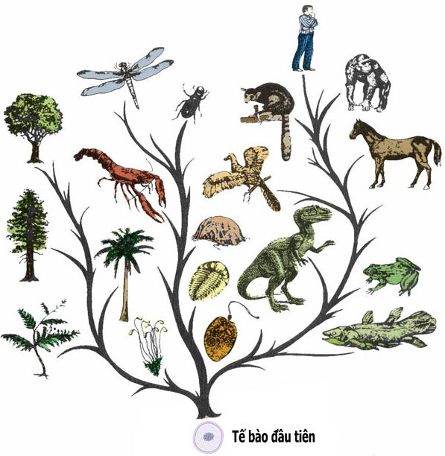
3.Thế giới sống liên tục tiến hoá.

Slide 21
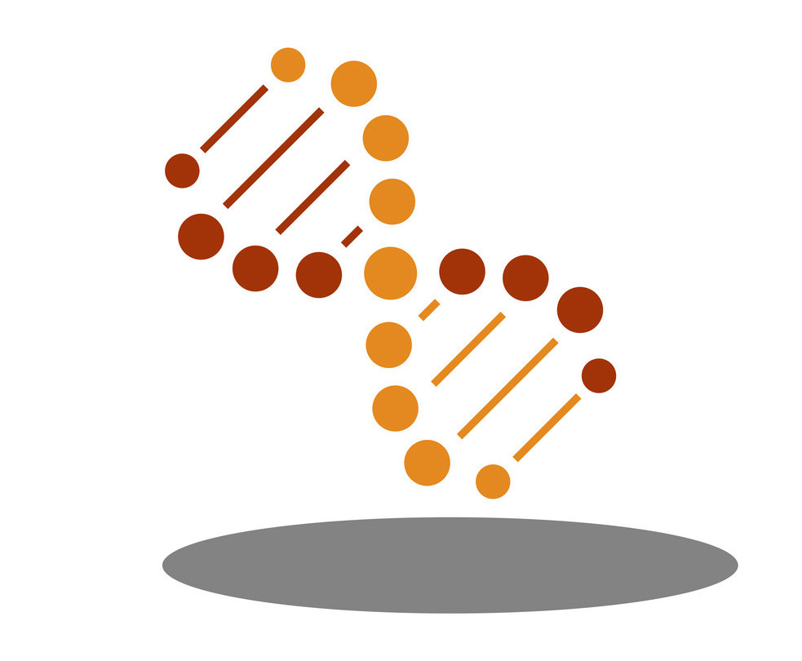
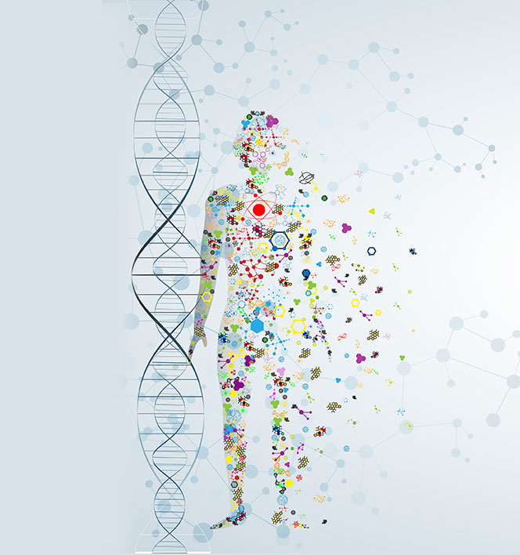
3.Thế giới sống liên tục tiến hoá.
Sự sống tiếp diễn liên tục nhờ sự truyền thông tin trên ADN từ tế bào này sang tế bào khác, từ thế hệ này sang thế hệ khác → sinh vật có những đặc điểm chung.

Slide 22
3.Thế giới sống liên tục tiến hoá.
Điều kiện ngoại cảnh luôn thay đổi, biến dị không ngừng phát sinh, chọn lọc tự nhiên tác động lên sinh vật → giữ lại các dạng sống thích nghi.

Slide 23
3.Thế giới sống liên tục tiến hoá.
Dù có chung nguồn gốc nhưng do sinh vật tiến hóa theo những hướng khác nhau tạo nên thế giới sống đa dạng và phong phú.

